Slide 1
SISTEMA ENDOCRINO
1 INTRODUZIONE
PRANIC HEALING
DOTT. SIGFRIDO FORCELLINI

Slide 2
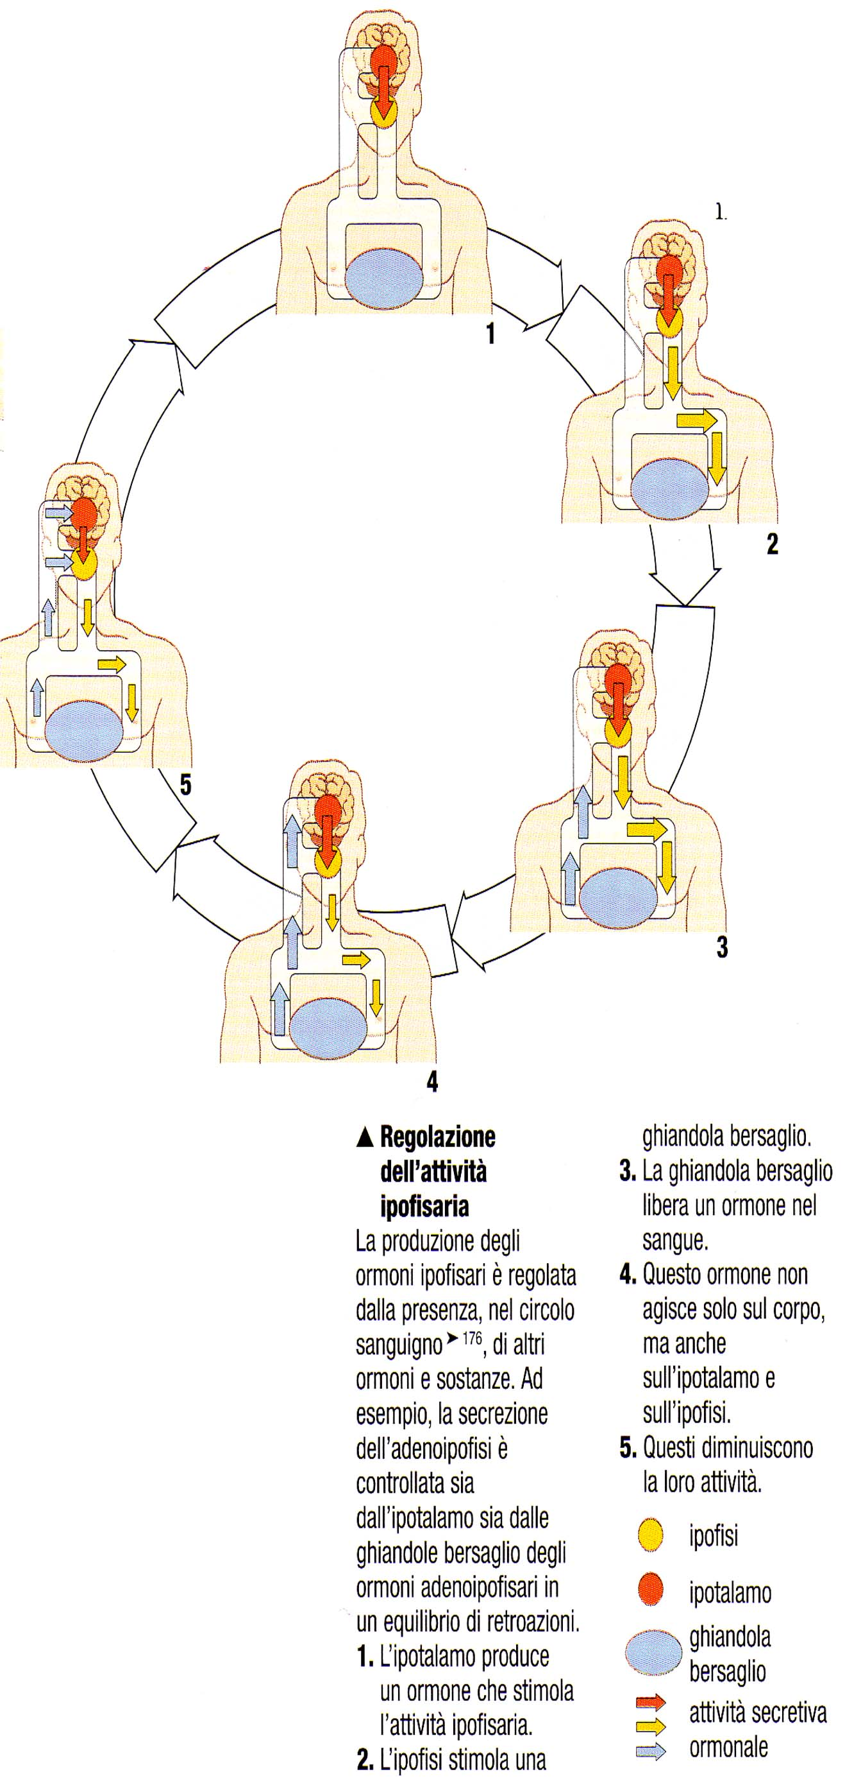
…RICORDATE?
SIAMO COMPLESSI
MOLTO COMPLESSI!

Slide 3
COSA E’ IL SISTEMA ENDOCRINO?
REGOLAZIONE E INTEGRAZIONE TRA CELLULE, ORGANI, APPARATI
ATTRAVERSO LA PRODUZIONE E LA SECREZIONE DI ORMONI
MOLTE MALATTIE IMPORTANTI COINVOLGONO DIRETTAMENTE O INDIRETTAMENTE IL SISTEMA ENDOCRINO (DIABETE MELLITO, TIROIDE, APPARATO RIPRODUTTIVO, TUMORI, DISTURBI PSICHIATRICI, ATEROSCLEROSI)

Slide 4
COS’E’ IL SISTEMA ENDOCRINO?
ESOCRINO: GHIANDOLE CHE RIVERSANO IL LORO CONTENUTO ALL’ESTERNO DEL CORPO (SALIVA, SUDORE, LACRIME, ENZIMI DIGESTIVI)
ENDOCRINO: GHIANDOLE CHE RIVERSANO IL LORO CONTENUTO ALL’INTERNO DEL CORPO (ORMONI)

Slide 5
ORMONI
DA “ORMAO” IN GRECO
“ECCITARE, METTERE IN MOVIMENTO”
AGISCONO SU
  DIGESTIONE, UTILIZZO, IMMAGAZZINAMENTO DI SOSTANZE NUTRITIVE
  CRESCITA E SVILUPPO
  METABOLISMO IDRO-ELETTROLITICO
  RIPRODUZIONE

Slide 6
ORMONI
REGOLATORI, COORDINATORI:
PRODUZIONE: NELLE CELLULE ENDOCRINE, IN RISPOSTA A STIMOLI SPECIFICI
RILASCIO IN CIRCOLO
RISPOSTA SPECIFICA: CELLULE BERSAGLIO CON RECETTORI

Slide 7
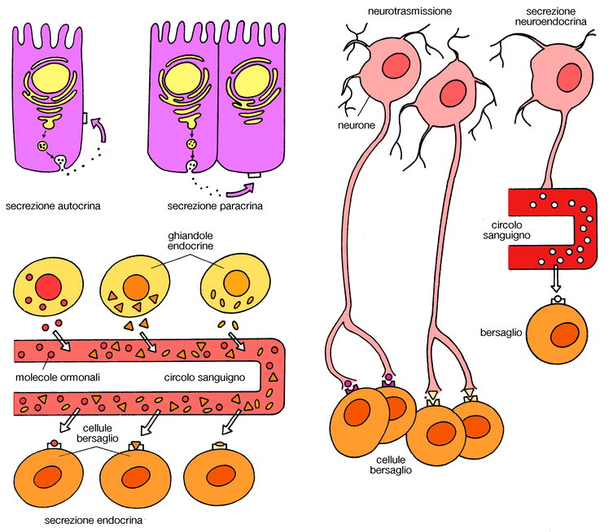
SISTEMA
ENDOCRINO: AMPIO
SISTEMA NERVOSO: VELOCE

Slide 8
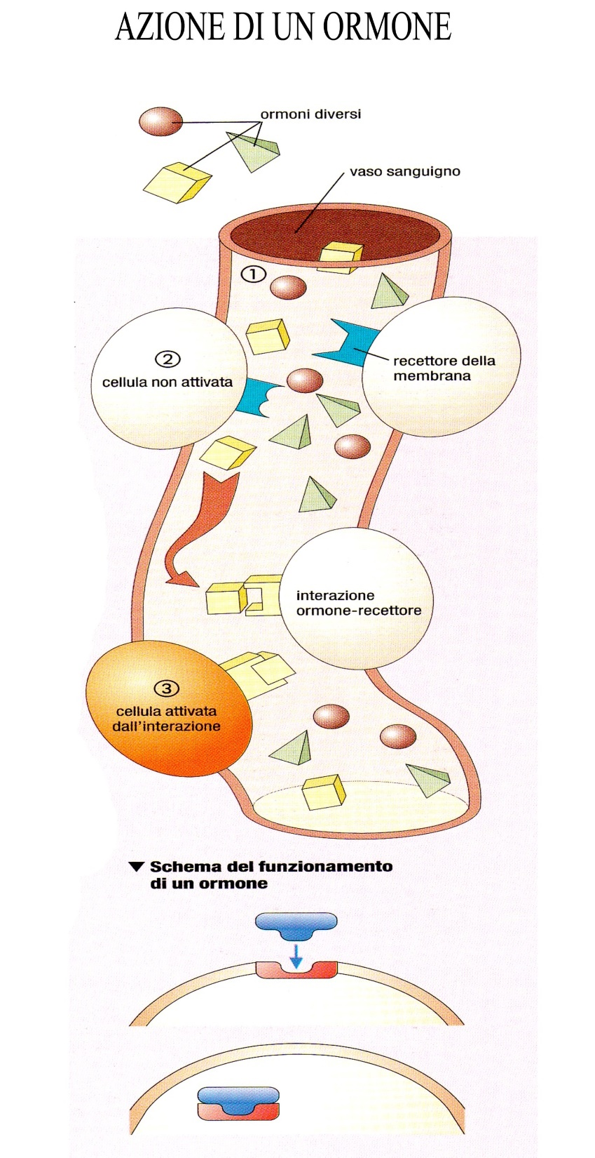
UN ORMONE ENTRA IN CONTATTO CON TUTTE LE CELLULE MA…
…SOLO QUELLE CON UN RECETTORE SPECIFICO POSSONO RISPONDERE
IL RECETTORE RICONOSCE L’ORMONE
LEGA L’ORMONE
TRASDUCE IL SEGNALE ALL’INTERNO DELLA CELLULA

Slide 9
GLI ORMONI
PROVOCANO PIU’ DI UN EFFETTO SULLE CELLULE BERSAGLIO E EFFETTI DIVERSI SU ORGANI DIVERSI (ES: TESTOSTERONE)
INTEGRAZIONE DEL MESSAGGIO: NUMEROSI MECCANISMI DI REGOLAZIONE (ES: GLICEMIA RISENTE DI ADRENALINA, INSULINA, GLICOGENO, CORTISOLO, ORMONI TIROIDEI)

Slide 10
“LA VITA E’ RITMO” R. STEINER
GLI ORMONI SPESSO SONO SECRETI CON ANDAMENTO RITMICO
  GIORNALIERO (PICCO MATTINIERO DI TSH E CORTISOLO)
  MENSILE (STEROIDI OVARICI)
  STAGIONALE
  OCCASIONALE (ADRENALINA)

Slide 11
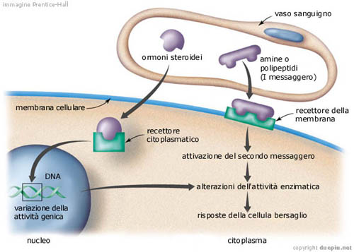
ORMONI STEROIDEI
ORMONI PROTEICI

Slide 12
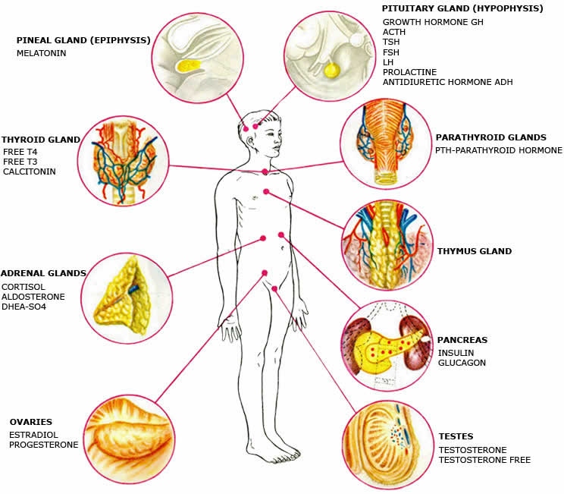

Slide 13
E IL RENE?
E IL CUORE?
E LA PLACENTA, IL POLMONE, L’INTESTINO, LO STOMACO, …

Slide 14
SECREZIONE GHIANDOLARE
SINTESI
ESCREZIONE
DOPO STIMOLO DI FIBRE NERVOSE AUTONOME O DI ALTRO GENERE (ORMONALI, MECCANICHE)

Slide 15
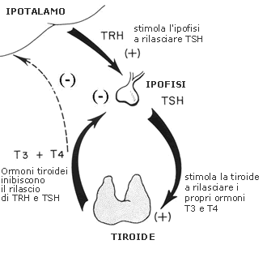
FEEDBACK
GLI ORMONI PRODOTTI A VALLE
GRAZIE AI FATTORI PROMOTORI
INIBISCONO LA PRODUZIONE DI TALI FATTORI

